Slide 1
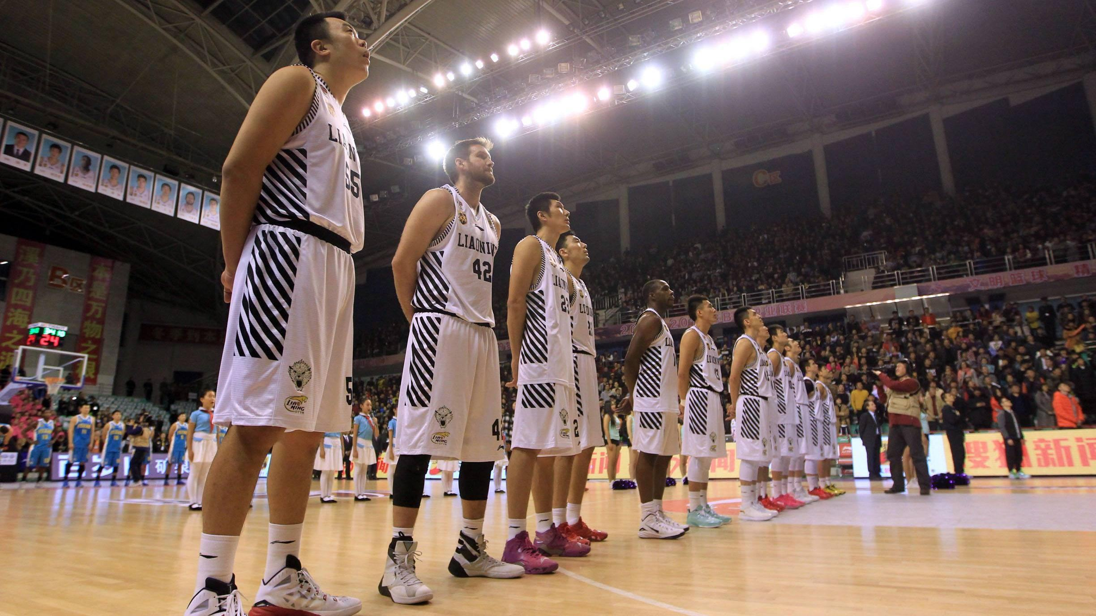
第四章 牛顿运动定律
微型专题 实验：验证牛顿第二定律

Slide 2
1.某实验小组设计了如图1甲所示的实验装置，通过改变重物的质量，利用与位移传感器、力传感器相连的计算机可得滑块运动的加速度a和所受拉力F的关系图象.他们在轨道水平和倾斜的两种情况下分别做了实验，得到了两条a－F图线，如图乙所示，重力加速度g取10 m/s².
(1)图线____是在轨道左侧抬得较高成为斜面情况下得到的(选填“①”或“②”).
①
解析 若轨道抬得过高，应该出现不加力时滑块就有加速度，选①.
图1
1
2
3
4
5
6
解析
答案

Slide 3
(2)滑块和位移传感器发射部分的总质量m＝_____ kg；滑块和轨道间的动摩擦因数μ＝_____.
0.5
0.2
解析 在水平面内运动时，由牛顿第二定律得：
F－μmg＝ma，在图线上取两个点(0，－2)，(1,0)代入，
解得：m＝0.5 kg，μ＝0.2.
1
2
3
4
5
6
解析
答案

Slide 4
2.某实验小组欲以如图2所示实验装置“探究加速度与物体受力和质量的关系”.图中A为小车，B为装有砝码的小盘，C为一端带有定滑轮的长木板，小车通过纸带与电磁打点计时器(未画出)相连，小车的质量为m₁，小盘(及砝码)的质量为m₂.
(1)下列说法正确的是
A.实验时先放开小车，再接通打点
计时器的电源
B.每次改变小车质量时，应重新平衡摩擦力
C.本实验中应满足m₂远小于m₁的条件
D.在用图象探究小车加速度与受力的关系时，应作a－m₁图象
图2
√
1
2
3
4
5
6
解析
答案

Slide 5
解析 实验时应先接通打点计时器电源，再放开小车，A项错；
每次改变小车质量时，没必要重新平衡摩擦力，B项错；
实验要求m₂≪m₁，C项对；
D项中应作a－m₂或a－F图象，D错.
1
2
3
4
5
6

Slide 6
(2)实验中，得到一条打点的纸带，如图3所示，已知相邻计数点间的时间间隔为T，且间距x₁、x₂、x₃、x₄、x₅、x₆已量出，则打点计时器打下
F点时小车的瞬时速度的计算式为v_{F}＝______，小车加速度的计算式a
＝____________________.
图3
1
2
3
4
5
6
解析
答案

Slide 7
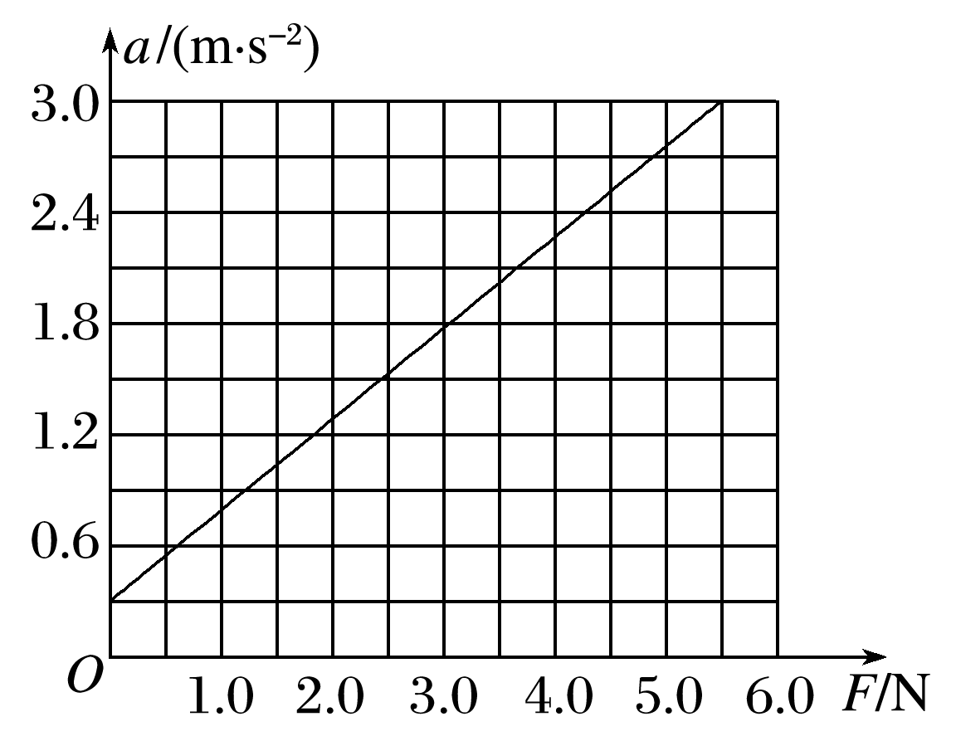
(3)某同学平衡好摩擦阻力后，在保持小车质量不变的情况下，通过多次改变砝码重力，作出小车加速度a与砝码重力F的图象如图4所示.若牛顿第二定律成立，重力加速度g＝10 m/s²，则小车的质量为_____ kg，小盘的质量为______ kg.
2.0
0.06
图4
1
2
3
4
5
6
解析
答案

Slide 8
(4)实际上，在砝码的重力越来越大时，小车的加速度不能无限制地增大，将趋近于某一极限值，此极限值为_____ m/s².
10
解析 当砝码重力越来越大时，a＝ ，即m无限大时，a趋向于g.
1
2
3
4
5
6
解析
答案

Slide 9
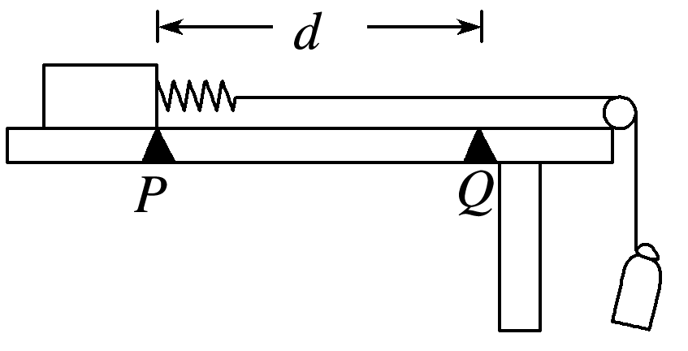
3.某同学设计了如图5所示的装置来探究加速度与力的关系.弹簧秤固定在一合适的木块上，桌面的右边缘固定一个光滑的定滑轮，细绳的两端分别与弹簧秤的挂钩和矿泉水瓶连接.在桌面上画出两条平行线P、Q，并测出间距d.开始时将木块置于P处，现缓慢向瓶中加水，直到木块刚刚开始运动为止，记下弹簧秤的示数F₀，以此表示滑动摩擦力的大小.再将木块放回原处并按住，继续向瓶中加水后，记下弹簧秤的示数F，然后释放木块，并用秒表记下木块从P运动到Q处的时间t.
(1)木块的加速度可以用d和t表示为a＝_____.
图5
1
2
3
4
5
6
解析
答案

Slide 10
(2)改变瓶中水的质量重复实验，确定加速度a与弹簧秤示数F的关系.下图中能表示该同学实验结果的是_____.
√
解析 由牛顿第二定律可知F－F₀＝ma，
1
2
3
4
5
6
解析
答案

Slide 11
(3)用加水的方法改变拉力的大小与挂钩码的方法相比，它的优点是________.
A.可以改变滑动摩擦力的大小
B.可以更方便地获取更多组实验数据
C.可以更精确地测出摩擦力的大小
D.可以获得更大的加速度以提高实验精度
√
√
解析 挂钩码的方法不能连续改变细绳拉力大小，因此不能准确测出摩擦力的大小，也不利于获得多组测量数据，故B、C正确.
1
2
3
4
5
6
解析
答案

Slide 12
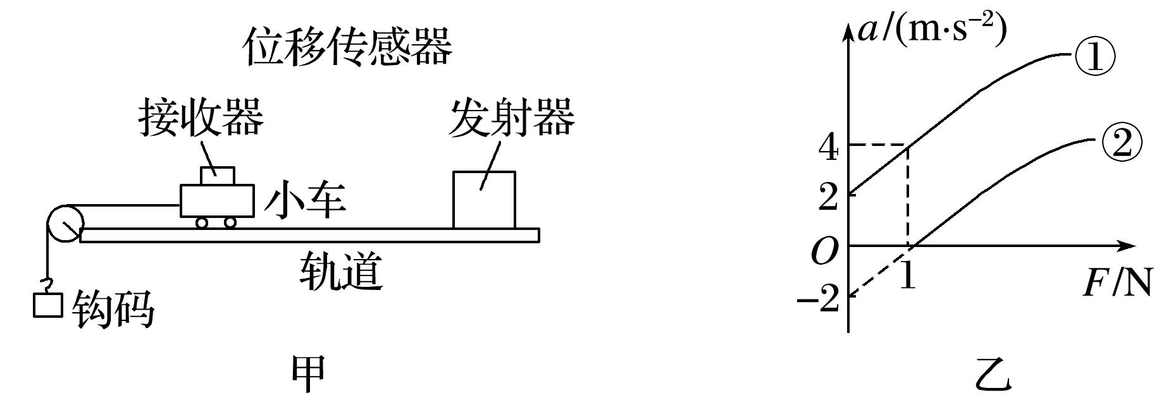
4.某实验小组设计了如图6甲所示的实验装置研究加速度和力的关系.实验装置主要部件为位移传感器的发射器和接收器，分别固定在轨道右端和小车上；通过传感器测定两者间位移变化，从而测出小车的加速度.
图6
1
2
3
4
5
6

Slide 13
(1)在该实验中采用的方法是___________.
保持小车的总质量不变，用钩码所受的重力作为小车所受拉力，用传感器测小车的加速度.通过改变钩码的数量，多次重复测量，可得小车运动的加速度a和所受拉力F的关系图象.
控制变量法
该实验小组在轨道水平和倾斜的两种情况下分别做了实验，得到了两条a－F图线，如图乙所示，可知在轨道右侧抬高成为斜面情况下得到的图线是_____(选填“①”或“②”).
①
1
2
3
4
5
6
解析
答案

Slide 14
解析 在研究加速度与力的关系时，要控制小车的质量不变，这种方法叫做控制变量法，a－F图线中图线①与a轴正半轴有交点，表明拉力F为零时，小车具有沿轨道向下的加速度，一定是轨道右侧抬高为斜面的情况.
1
2
3
4
5
6

Slide 15
(2)随着钩码的数量逐渐增大，图乙中的图线明显偏离直线，造成此误差的主要原因是________.
A.小车与轨道之间存在摩擦
B.导轨保持了水平状态
C.所挂钩码的总质量太大
D.所用小车的质量太大
√
解析 由牛顿第二定律可得：a＝ ，又F＝mg，故a＝ ，可见a－F图线的斜率k＝ ，当M≫m时，斜率几乎不随m改变，但当所挂钩码的总质量太大时，图线斜率k将随m的增大而减小，因此图线发生弯曲，故C正确.
1
2
3
4
5
6
解析
答案

Slide 16
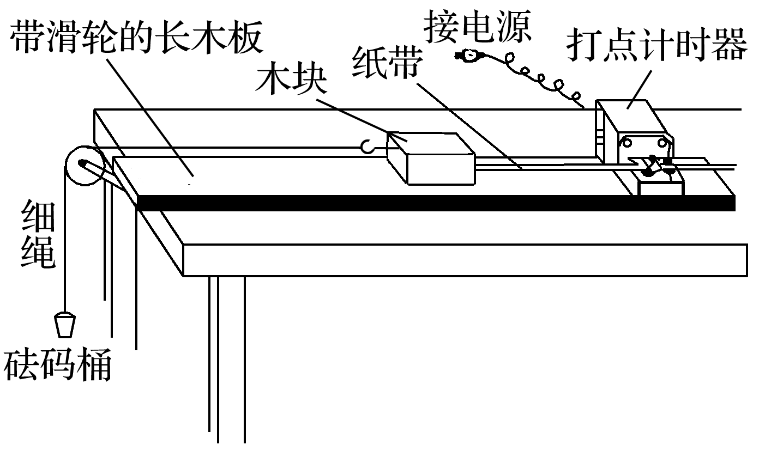
5.某实验小组利用如图7所示的装置探究加速度与力、质量的关系.
(1)下列做法正确的是______(填字母代号)
A.调节滑轮的高度，使牵引木块的
细绳与长木板保持平行
B.在调节木板倾斜度平衡木块受到
的滑动摩擦力时，将装有砝码的
砝码桶通过定滑轮拴在木块上
C.实验时，先放开木块再接通打点计时器的电源
D.通过增减木块上的砝码改变质量时，不需要重新调节木板倾斜度
√
图7
√
1
2
3
4
5
6
解析
答案

Slide 17
解析 在探究加速度与力、质量的关系的实验中，平衡摩擦力时木块不通过定滑轮挂砝码桶，而要挂纸带，并且改变质量时不需要重新平衡摩擦力；在实验时应先接通电源再放开木块，故选项A、D正确，B、C错误.
1
2
3
4
5
6

Slide 18
(2)为使砝码桶及桶内砝码的总重力在数值上近似等于木块运动时受到的拉力，应满足的条件是砝码桶及桶内砝码的总质量_______木块和木块上砝码的总质量.(选填“远大于”“远小于”或“近似等于”)
远小于
1
2
3
4
5
6
解析
答案

Slide 19
解析 选木块和木块上砝码(设总质量为M)、砝码桶及桶内的砝码(设总质量为m)为研究对象，
则mg＝(M＋m)a
选砝码桶及桶内的砝码为研究对象
则mg－F_{T}＝ma
1
2
3
4
5
6

Slide 20
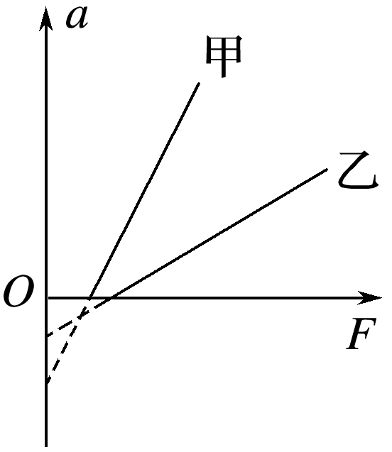
(3)甲、乙两同学在同一实验室，各取一套如图所示的装置放在水平桌面上，木块上均不放砝码，在没有平衡摩擦力的情况下，研究加速度a与拉力F的关系，分别得到如图8所示甲、乙两条直线.设甲、乙用的木块质量分别为m_{甲}、m_{乙}，甲、乙用的木块与木板间的动摩擦因数分别为μ_{甲}、μ_{乙}，由图可知，m_{甲}_____m_{乙}，μ_{甲}_____μ_{乙.}(选填“大于”“小于”或“等于”)
小于
大于
1
2
3
4
5
6
图8
解析
答案

Slide 21
解析 对质量为m的木块由牛顿第二定律得：F－μmg＝ma
即：m_{甲}＜m_{乙}，μ_{甲}＞μ_{乙.}
1
2
3
4
5
6

Slide 22
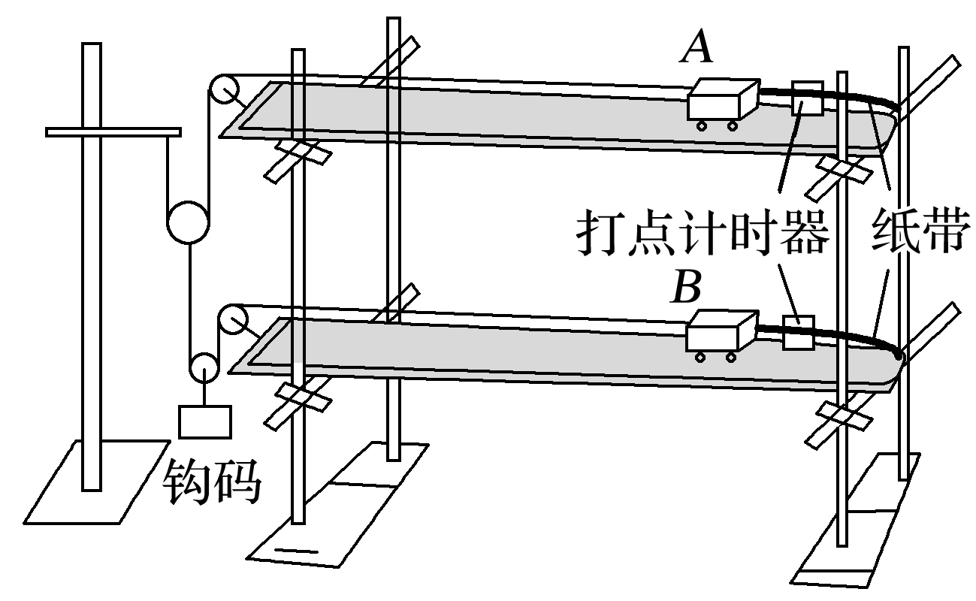
6.某实验小组用如图9所示的装置探究质量一定时加速度与力的关系.用铁架台将两块固定有定滑轮的木板架起，木板的右端固定了两个打点计时器，将两个质量相等的小车A、B放置在木板右端，用细线绕过滑轮组后与两小车相连.两条纸带穿过打点计时器后分别与小车连接在一起.将两个打点计时器接在同一个电源上，确保可将它们同时打开或关闭.实验时，甲同学将两小车按住，乙同学先在动滑轮下方挂上一个钩码，再接通
电源使打点计时器开始工作，打点稳定后，
甲将两辆小车同时释放.在小车撞到定滑轮前，
乙断开电源，两打点计时器同时停止工作.
取下两条纸带，通过分析处理纸带记录的
信息，可以求出两小车的加速度，进而完成实验.
图9
1
2
3
4
5
6

Slide 23
请回答以下问题：
(1)如图10所示为小车A后面的纸带，纸带上的0、1、2、3、4、5、6为每隔4个打印点选取的计数点，相邻两计数点间的距离如图中标注，单位为cm.打点计时器所用电源的频率为50 Hz，则小车A的加速度a₁＝______ m/s²
(结果保留两位有效数字).同样测出车B的加速度a₂，若a₁∶a₂近似等于______，就可说明质量一定的情况下，物体的加速度与其受到的合外力成正比.
0.48
1∶2
图10
1
2
3
4
5
6
解析
答案

Slide 24
解析 由纸带可知，小车A的加速度a₁＝ ，式中T＝0.1 s，代入数据可知，a₁≈0.48 m/s²；由装置可知，B车受到的拉力F_{TB}等于A车所受拉力F_{TA}的2倍，若a₁∶a₂＝F_{TA}∶F_{TB}＝1∶2，就可说明质量一定的情况下，物体的加速度与其受到的合外力成正比.
1
2
3
4
5
6

Slide 25
(2)丙同学提出，不需测出两小车加速度的数值，只量出两条纸带上从第一个打印点到最后一个打印点间的距离x₁、x₂，也能完成实验探究.他的验证方法是_________________________，理由是___________________
___________________________________________________________________________________________________.
比较x₁∶x₂是否近似等于1∶2
小车从静止开始运动，
纸带上最初和最末两个打印点对应小车的运动时间相等，由x＝ 可知，
x与a成正比，即距离之比等于加速度之比
解析 丙同学的验证方法是：比较x₁∶x₂是否近似等于1∶2；小车从静止开始运动，纸带上最初和最末两个打印点对应小车的运动时间相等，由x＝ 可知，x与a成正比，即距离之比等于加速度之比.
1
2
3
4
5
6
解析
答案

Slide 26
(3)下列操作中，对减少实验误差有益的是______.
A.换用质量大一些的钩码
B.换用质量大一些的小车
C.调整定滑轮的高度，使牵引小车
的细线与木板平行
D.平衡小车运动受到的摩擦力时，
将细线与小车连接起来
√
√
1
2
3
4
5
6
解析
答案

Slide 27
解析 换用质量大一些的钩码，可减小实验的相对阻力，使得测量更准确，选项A正确；
换用质量大一些的小车，会增大阻力，加大误差，选项B错误；
调整定滑轮的高度，使牵引小车的细线与木板平行，可减小实验的误差，选项C正确；
平衡小车运动受到的摩擦力时，只让小车拖着纸带运动，而不应该连接细线，选项D错误.
1
2
3
4
5
6

Slide 28
本课结束
更多精彩内容请登录：www.91taoke.com

